Slide 1
Hälsoparlamentet
Arbete med Aktivitetsplan enligt alternativ 1
Presentation 9
Notes:
Ni ska arbeta med Aktivitetsplanen enligt alternativ 1. Arbetet kan genomföras under tre läsår, exempelvis årskurs 7–9 eller årskurs 1-3 på gymnasiet. Ni kommer att gå igenom samtliga 9 hälsofrämjande områden under denna period, tre områden per läsår. Ni väljer själva hur länge ni önskar stanna vid ett hälsofrämjande område. Om ni exempelvis vill fördjupa er mer om goda relationer har ni möjlighet att arbeta mer med detta och lägga kortare tid på annat. Följ beskrivningen i denna presentation, steg för steg, för att arbeta igenom aktivitetsplanen.

Slide 2



Använd de sidor som är aktuella för de hälsofrämjande områden ni arbetar med.
År 1. Delaktighet, Goda relationer, Värderingar
och regler
År 2. Psykisk hälsa, Fysisk hälsa, Studiero
År 3. Miljö, Elevhälsa, Hanterbar och meningsfull undervisning
Notes:
Beroende på om ni är inne på första, andra eller tredje läsåret kommer ni att använda olika sidor i presentationen.
År 1. Har fokus på de hälsofrämjande områdena Delaktighet, Goda relationer och Värderingar och regler
År 2. Har fokus på Psykisk hälsa, Fysisk hälsa och Studiero
År 3. Har fokus på Miljö, Elevhälsa, Hanterbar och meningsfull undervisning

Slide 3


Skapa grupper
– dela in i så många grupper som behövs för att genomföra olika aktiviteter till de framröstade områdena
Eleverna har:
röstat fram aktiviteter som de önskar genomföra på klass- eller skolnivå,
har tagit fram mål som de önskar uppnå,
har fått prova på att arbeta i grupper,
lärt sig olika demokratiska arbetsformer,
och har diskuterat olika roller som de kan ha i en grupp.
Dela in klassen i tre grupper med lika många elever, i en klass med 30 elever blir det 10 elever per grupp. Grupperna får varsitt hälsofrämjande område att fördjupa sin inom.
Notes:
Klassen har tidigare röstat fram aktiviteter som de önskar genomföra till de olika hälsofrämjande områdena.
Dela in klassen i tre grupper, försök att få en jämn fördelning i antalet elever mellan de tre grupperna, i en klass med 30 elever blir en jämn fördelning 10 elever per grupp. Det går dock att göra arbetet även om grupperna är olika stora.
Grupperna får varsitt hälsofrämjande område att fördjupa sin inom. Om ni genomför år 1 får grupperna varsitt hälsofrämjande område som tillhör just detta år, alltså Delaktighet, Goda relationer eller Värderingar och regler. Vid gruppindelningen kan eleverna ha fått önska att de vill ansvara mer för ett av områdena, exempelvis delaktighet, alternativt så lottas eleverna in i olika grupper.
Eleverna har:
röstat fram aktiviteter som de önskar genomföra på klass- eller skolnivå,
har tagit fram mål som de önskar uppnå,
har fått prova på att arbeta i grupper,
lärt sig olika demokratiska arbetsformer,
och har diskuterat olika roller som de kan ha i en grupp.
Låt arbetet börja!

Slide 4
Upplägg för År 1
Klassen är indelad i tre grupper
Grupp 1
fördjupar sig inom det hälsofrämjande området
Delaktighet
Grupp 2
fördjupar sig inom det hälsofrämjande området
Goda relationer
Grupp 3
fördjupar sig inom det hälsofrämjande området
Värderingar och regler
Notes:
Visar de hälsofrämjande områden som tillhör år 1, Delaktighet, Goda relationer och Värderingar och regler

Slide 5
Upplägg för År 2
Klassen är indelad i tre grupper
Grupp 1
fördjupar sig inom det hälsofrämjande området
Psykisk hälsa
Grupp 2
fördjupar sig inom det hälsofrämjande området
Fysisk hälsa
Grupp 3
fördjupar sig inom det hälsofrämjande området
Studiero
Notes:
Visar de hälsofrämjande områden som tillhör år 2, Psykisk hälsa, Fysisk hälsa och Studiero.

Slide 6
Upplägg för År 3
Klassen är indelad i tre grupper
Grupp 1
fördjupar sig inom det hälsofrämjande området
Miljö
Grupp 2
fördjupar sig inom det hälsofrämjande området
Elevhälsa
Grupp 3
fördjupar sig inom det hälsofrämjande området
Hanterbar och meningsfull undervisning
Notes:
Visar de hälsofrämjande områden som tillhör år 3, Miljö, Elevhälsa och Hanterbar och meningsfull undervisning.

Slide 7

Drivkraft och styrkor:
Speed-dating
Övningen görs inom gruppen. Samtliga elever ska samtala med varandra. Eleverna delas in i par. 30 sekunder per person.
Vår aktivitet är viktig därför att...
Det här kan jag bidra med i gruppen/mina styrkor är
(exempel: bra på att organisera, komma med idéer, skriva...)
Notes:
Nu är det dags för speed-dating inom gruppen och eleverna ska ta reda på varandras drivkrafter och styrkor. Samtliga elever ska samtala med varandra. Eleverna delas in i par och får 30 sekunder per person på sig att lyfta fram en aktivitet som hen tycker skulle vara bra att genomföra inom det hälsofrämjande området. Förklara varför aktiviteten är viktig och besvara frågorna; Mina styrkor är… exempelvis att skriva eller komma med olika idéer. Jag kan bidra med att organisera gruppens arbete, vara sekreterare eller liknande.
När speed-datingen är över och eleverna inom gruppen har fått lyfta olika aktiviteter är det dags att besluta om hur många aktiviteter som ska genomföras för att uppnå det mål som gruppen har satt upp. Om ni följer År 1 och har området Delaktighet kan alltså detta område delas upp i två olika mindre grupper som ansvarar för varsin aktivitet. Det gör inget om grupperna blir olika stora.

Slide 8

Utse gruppledare
och sekreterare
Gruppledarna ansvarar för att följa upp att arbetet går framåt inom gruppen
samt be om hjälp från mentor om det behövs.
Sekreteraren ansvarar för att aktivitetsplanen fylls i och uppdateras under varje möte
samt ser till att den är delad med samtliga i arbetsgruppen samt mentor.
Notes:
De nya, mindre grupperna, som har bildats ska utse en gruppledare och en sekreterare. Gruppmedlemmarna har pratat med varandra och de har lyft fram sina starka sidor och drivkrafter. Finns det flera personer som passar för rollen som gruppledare? I så fall kan det vara läge att lotta vem ska vara gruppledare.
En uppgift som gruppledarna har är att ansvara för att följa upp att arbetet går framåt inom gruppen samt be om hjälp från mentor om det behövs.
En uppgift som sekreteraren har är att ansvara för att aktivitetsplanen fylls i och uppdateras under varje möte som gruppen har.

Slide 9
Uppgift för grupperna:
Skapa grupper kring aktiviteterna
Lär känna varandras styrkor och förväntningar
Rollfördelning och trygg grupp. Behöver ni diskutera utifrån
mallen av en fyrfältare? Se förslag på fyrfältare i modul 3.
Grupperna utgår från den aktivitet som tillhör det hälsofrämjande område som klassen har röstat fram att de ska genomföra.
Nu är gruppen ansvarig för genomförandet av aktiviteten. Låt grupperna diskutera:
Vad ska göras inom ramen för det hälsofrämjande område
vi ska ansvara för?
Vill vi lägga till någon aktivitet?
Är det mål som har satts upp rimligt? Är det något vi behöver förändra?
Ska arbetet fördelas mellan gruppens medlemmar?
Vilka uppgifter måste göras?
När ska uppgifterna göras?
Behöver vi något externt stöd? I så fall vad och från vem?
Tips!
Använd verktygslådan för att få inspiration och förslag.
Notes:
Uppgifter för grupperna är alltså att skapa mindre grupper kring de aktiviteter som de önskar genomföra, lär känna varandras styrkor och förväntningar. Diskutera rollfördelning inom gruppen. Använd mallen för fyrfältaren som stöd och hjälp vid era diskussioner.
Klassen har tidigare röstat fram aktiviteter som ska göras inom respektive hälsoområde. Grupperna utgår från detta i sina diskussioner. Nu är gruppen ansvarig för genomförandet av aktiviteten. Låt grupperna diskutera:
Vad ska göras inom ramen för det hälsofrämjande område vi ska ansvara för?
Vill vi lägga till någon aktivitet?
Är det mål som har satts upp rimligt? Är det något vi behöver förändra?
Ska arbetet fördelas mellan gruppens medlemmar?
Vilka uppgifter måste göras?
När ska uppgifterna göras?
Behöver vi något externt stöd? I så fall vad och från vem?
Tips!
Använd verktygslådan för att få inspiration och förslag.
Det är viktigt att gruppen som ska ansvara för genomförandet och leda arbetet känner sig trygga i vad som ska göras. Även om en grupp ansvarar för arbetet ska samtliga i elever i klassen involveras i genomförandet.

Slide 10
Skapa en tidslinje
Grupperna ska lyfta sina tankar och idéer på aktiviteter och genomförande i helklass. Låt eleverna diskutera:
Ska aktiviteterna genomföras samtidigt eller efter varandra?
Exempel: Om klassen bestämt sig för att skapa en gemensam klasschatt eller äta frukost tillsammans för att få bättre relationer, kan klassen samtidigt genomföra aktiviteter för att främja delaktighet.
Klassen ska gemensamt komma fram till:
När ska aktiviteten påbörjas?
Vem ska göra vad under arbetets gång? ​
När ska aktiviteten vara klar?
Skriv upp elevernas tankar på tavlan, förslagsvis i en tidslinje. Mentor, klassens elevrådsrepresentant eller en utvald elev kan leda diskussionen. Glöm inte att fota av tavlan så att tidslinjen sparas!
Notes:
När de olika grupperna har kommit fram till aktiviteter att genomföra ska de lyfta sina tankar och idéer på aktiviteter och genomförande i helklass.
Låt eleverna diskutera:
Ska aktiviteterna genomföras samtidigt eller efter varandra?
Exempel: Om klassen bestämt sig för att skapa en gemensam klasschatt eller äta frukost tillsammans för att få bättre relationer, kan klassen samtidigt genomföra aktiviteter för att främja delaktighet.
Klassen ska gemensamt komma fram till:
När ska aktiviteten påbörjas?
Vem ska göra vad under arbetets gång? ​
När ska aktiviteten vara klar?
Skriv upp elevernas tankar på tavlan, förslagsvis i en tidslinje. Mentor, klassens elevrådsrepresentant eller en utvald elev kan leda diskussionen. Glöm inte att fota av tavlan så att tidslinjen sparas!

Slide 11
Arbete med aktivitetsplan
Be eleverna fylla i Måbra-planen, vilken är en mall
för att genomföra Aktivitetsplanen.
Samtliga grupper får sedan presentera vad de kommit fram till. Detta görs i helklass.
De olika grupperna behöver vara beredda på
att svara på frågor som eventuellt uppkommer från klasskamraterna.
Observera!
Som skola kan samma aktiviteter genomföras i hela årskursen,
dock kräver detta planering via exempelvis elevråd och att skolans personal stämmer av med varandra. Hela skolan kan även
enas om att göra det mesta av arbetet i enskilda klasser, men sedan genomföra gemensamma hälsofrämjande aktiviteter, förslagsvis
vid temadagar, uppstarts- eller avslutningsdagar i början eller slutet
av läsåret.
Om arbetet sker i enskilda klasser ska klassen fundera över mål och aktiviteter som gör att alla i klassen mår bra.
Se mallen ”Måbra-plan” på nästa sida.
Notes:
Nu ska eleverna fylla i Måbra-planen, vilket är en mall för att genomföra Aktivitetsplanen.
Samtliga tre grupper, alltså de tre större grupper som arbetar med ett och samma hälsofrämjande område får sedan presentera vad de kommit fram till. Detta görs i helklass.
De olika grupperna behöver vara beredda på att svara på frågor som eventuellt uppkommer från klasskamraterna.
Observera!
En skola kan genomföra samma aktiviteter i en hel årskurs, dock kräver detta planering via exempelvis elevråd och att skolans personal stämmer av med varandra. Annars kan det mesta av arbetet ske i enskilda klasser, men att skolan genomför ett antal gemensamma hälsofrämjande aktiviteter på temadagar, uppstarts- eller avslutningsdagar i början eller slutet av läsåret.

Slide 12
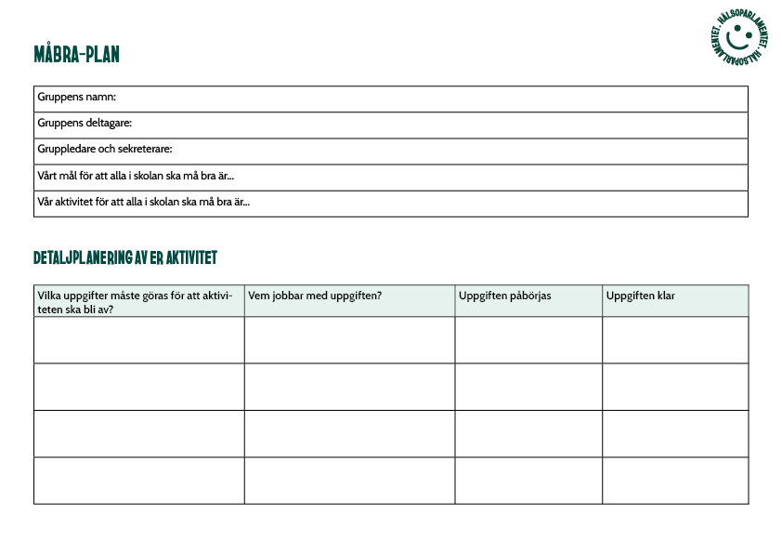
Fyll i Aktivitetsplanen, det vill säga mallen med Måbra-planen. Sekreteraren ansvarar för att fylla i mallen.
Grupperna har nu diskuterat arbetsfördelningen och vet under vilken tidpunkt på läsåret som aktiviteten ska genomföras.
Observera!
Alla elever i gruppen behöver inte organisera aktiviteten,
men de ska ha någon roll i arbetet. Samtliga elever i klassen
deltar när aktiviteten genomförs.
Notes:
Nu är det dags att fylla i Måbra-planen, vilket är en mall för genomförande av Aktivitetsplanen. Det är den elev som har rollen som sekreterare som antecknar.
Grupperna har diskuterat arbetsfördelningen och vet under vilken tidpunkt på läsåret som aktiviteten ska genomföras.
Obs!
Alla elever i gruppen behöver inte organisera aktiviteten, men de ska ha någon roll i arbetet. Samtliga elever i klassen deltar när aktiviteten genomförs.

Slide 13
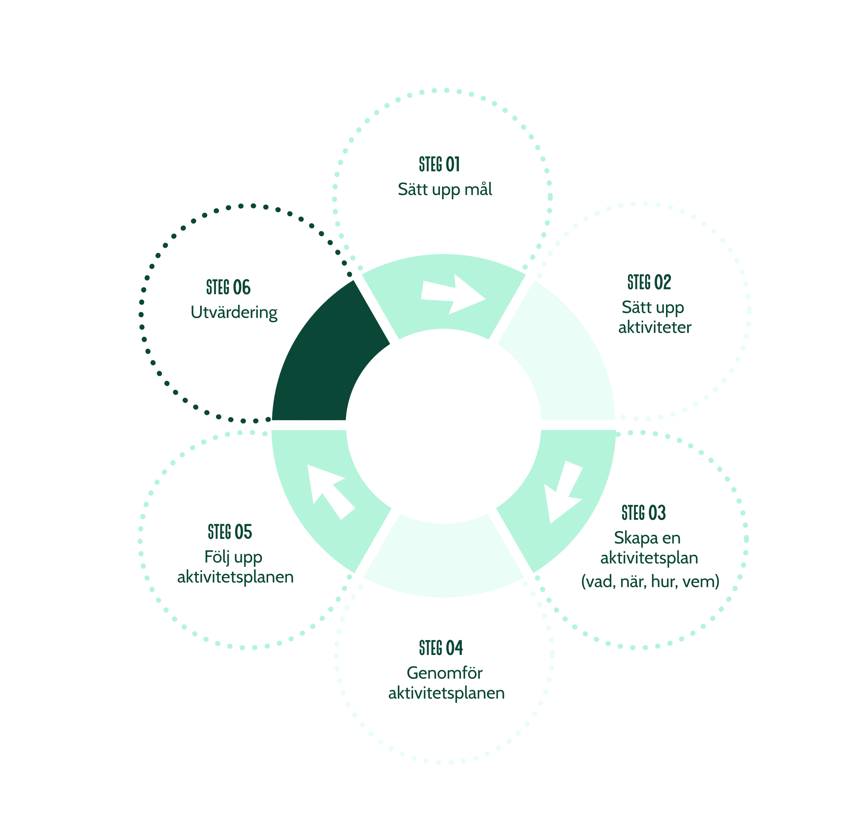
Förtydliga processen genom att fylla i följande steg.
Sätt upp mål
Sätt upp aktiviteter
Skapa en Aktivitetsplan, det vill säga skriv ut vad
som ska göras, när det ska ske, hur ni ska gå till väga och vem som gör vad.
Genomför Aktivitetsplan. Arbetet sker under
en termin, alternativt under ett helt läsår.
(Punkt 5 och 6 enligt hjulet innebär att arbetet utvärderas
och detta görs i modul 5)
Notes:
Förtydliga processen genom att fylla i följande steg.
Sätt upp mål
Sätt upp aktiviteter
Skapa en Aktivitetsplan, det vill säga - skriv ut vad som ska göras, när det ska ske, hur ni ska gå till väga och vem som gör vad.
Genomför Aktivitetsplanen.

Slide 14
Förslag på upplägg för genomförande med tidsintervall under ett läsår.
För genomförande av Hälsoparlamentet, passar både alternativ 1 och 2.
Augusti
Introduktion för personal
Sept–okt
Modul 1
Introduktion för elever
November
Modul 2
Nuläge, enkät-undersökning
Dec–februari
Modul 3
Planera — Demokrati i praktiken
Mars–maj
Modul 4
Genomföra hälsofrämjande aktiviteter
Juni
Modul 5
Utvärdering och nästa steg
Notes:
Här ser ni förlag på upplägg för genomförande med tidsintervall under ett läsår, från augusti till juni för genomförande av arbetet. Upplägget passar både alternativ 1 och 2.

Slide 15
Vid avstämningsmöten i gruppen under terminen/läsåret behöver gruppen stämma av:
Vilka uppgifter måste göras?
Vem jobbar med uppgiften?
När ska uppgiften påbörjas?
När ska uppgiften vara klar?
Hur långt har vi kommit?
Hur ska vi arbeta vidare under terminen?
Klassen arbetar vidare och genomför aktiviteterna under året.
Skolan. Aktiviteter för skolan, tar klassrådsrepresentanten vidare
till elevrådet.
Elevrådet beslutar om aktiviteter för skolan och tar tillsammans
med rektor fram planer som genomförs och följs upp under året.
Mentorstiden används för planering. Måbra-planen
är gruppens styrdokument.
Notes:
Vid avstämningsmöten i gruppen under terminen/läsåret behöver gruppen stämma av:
Vilka uppgifter måste göras?
Vem jobbar med uppgiften?
När ska uppgiften påbörjas?
När ska uppgiften vara klar?
Hur långt har vi kommit?
Hur ska vi arbeta vidare under terminen?
Klassen arbetar vidare och genomför aktiviteterna under året.
Skolan. Aktiviteter för skolan, tar klassrådsrepresentanten vidare till elevrådet.
Elevrådet beslutar om aktiviteter för skolan och tar tillsammans med rektor fram planer som genomförs och följs upp under året.
Måbra-planen är gruppens styrdokument.

